Slide 1
Les vestiges gallos-romains
L’influence romaine dans la Gaule antique a une grande importance . C’est pour cela qu’on trouve des restes d’architectures romaines en France encore aujourd’hui.

Slide 2

villes x vestiges
Nîmes x aqueduc
Lyon x amphitéâtre
Aix-les-bains x arc de triomphe
Vienne x théâtre
Nîmes x temple

Slide 3
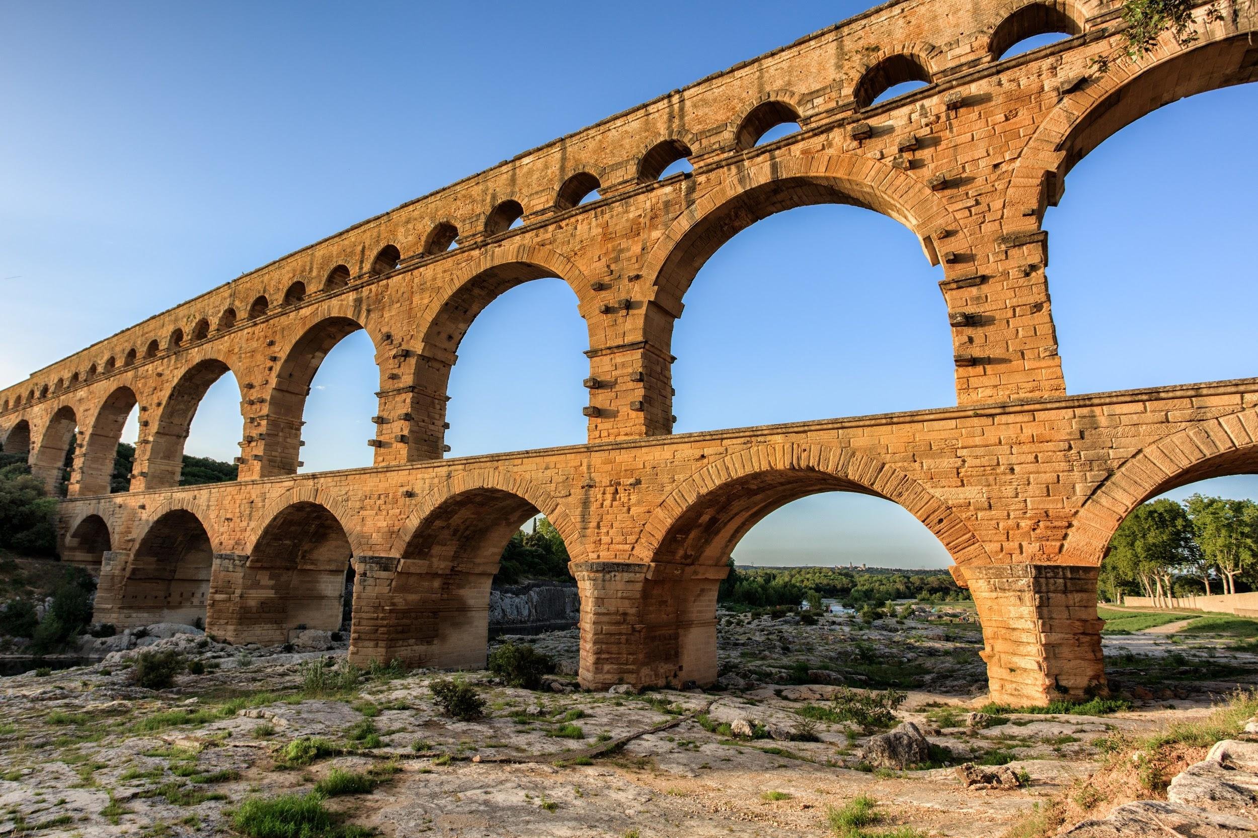
Aqueduc de Nîmes
L’aqueduc de Nîmes aurait été construit entre 40 et 80 après JC. Il se trouve entre Uzès et Nîmes . Il est long de 50 km. Il est formé d’un radier ( béton , chaux , calcaire ). L’intérieur ( où on accueille l’eau ) est recouvert d’un
film d’étanchéité ( chaux , vin ,lait et graisse de porc ),le tout recouvert d’une dalle . Son commanditaire et son architecte restent inconnus cependant nous savons que c’est une oeuvre de génie public construite sous Claude. Il servait à transporter de l’eau entre différentes villes.

Slide 4
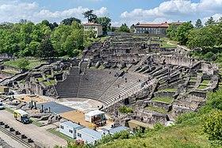
L'amphithéâtre de Lyon
Appelé aujourd’hui amphithéâtre de Lyon , il était appelé amphithéâtre de Lugdunum . Malheureusement on ne peut pas préciser sa date de construction mais il fut probablement construit sous Auguste . Il se trouve à Lyon ou Lugdunum . Il peut accueillir jusqu’à 10000 spectateurs . Il est composé d’une cavea , d’un orchestre , d’une scène et d’un mur de scène . Le gros de la construction est fait de gneiss , de granite et de mortier . Les gradins sont en calcaire dur et de molasse calcaire . Enfin la décoration est faite à base de pierres de couleur . Il servait à donner des spectacles mais il a été abandonné au IV siècle . Puisqu’on ne connaît pas sa date de construction on ne connaît ni son commanditaire ni son architecte .

Slide 5
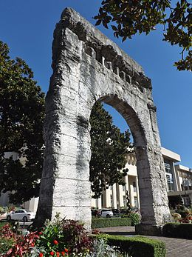
L’arc de Campanus
L’Arc de Campanus a été construit au I er siècle ap.JC dans la ville d’Aix-les-Bains ou Aquae en gallo -romain . L’arc mesure 9,15 m de hauteur , 7,10 m de large et 75 cm d’épaisseur . Il est fait à base de pierreS de calcaire sans mortier et un passage dallé se situait en-dessous de la seule ouverture . Il a été dressé par le patricien de la Gaule Narbonnaise, Lucius Pompeius Campanus . Il a été construit pour rendre hommage à la famille Campanus mais sa fonction reste incertaine . D’abord , on pensait qu’il avait un motif funéraire mais il est trop éloigné du cimetière romain pour cela .

Slide 6
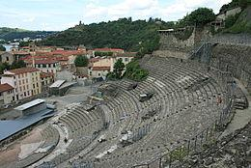
Le théâtre antique de vienne
Ce théâtre antique a été construit au I siècle ap.JC . Il se trouve à Vienne ou Vienna . Le théâtre est composé d’une cavea de 30 gradins , d’un balteus de 0,88 m ; il fait 115 m de diamètre et il peut accueillir jusqu’à 11 ou 12 000 spectateurs . La cavea était composée de blocs de calcaire , le balteus était en marbre , le pulpitum ( petit mur bordant la scène ) était décoré d’animaux en bas-relief . Il servait à donner des spectacles dans le passé ; aujourd’hui il sert de lieu pour le festival de “Jazz en Vienne”‘ et Johnny Hallyday y a déjà chanté . On a d’abord cru que c’était un amphithéâtre puis Jules Formigé le redécouvre en tant que théâtre antique .

Slide 7
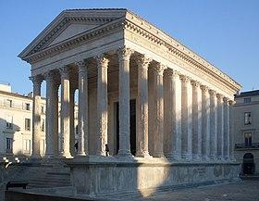
la maison carrée à Nîmes
La Maison Carrée a été construite au Ier siècle ap.J.C. . Elle se trouve à Nîmes ou Nemausus en gallo romain. Elle mesure 13 , 4 m de large et 26, 42 m de long . Elle est composée d’une cella et d’un pronaos . Pour la construction de la Maison Carrée, plusieurs types de pierres ont été utilisées, toutes issues de carrières à proximité . Elle a été commandée par Auguste . C’est un temple romain qui est dédié aux deux petits - fils d’Auguste : Lucius Caesar et Caius Lucius Caesar . La Maison Carrée est aujourd’hui le temple romain le mieux conservé du monde .

Slide 8
Sources
Wikipedia
Le petit robert des noms propres
le site de chaque monuments
Le site des monuments nationaux

Slide 9
FIN

